Slide 1
Manual De Usuario
Sergio Guix | Proyecto 2 Lenguajes Formales de programacion

Slide 2
Descripción del Proyecto “La Liga Bot”
La Liga Bot es un software que permite cargar un archivo CSV de todos los partidos de La Liga, torneo español de fútbol, en este archivo cada línea representa un partido, de cada partido se indica la fecha en que se jugó, la temporada a la que pertenece, la jornada, el equipo local, el equipo visitante, los goles anotados por el equipo local y los goles anotados por el equipo visitante.
Se ha realizado un bot para interactuar con el usuario a través de comandos específicos y muestre en pantalla o a través de archivos HTML los datos que el usuario solicita.

Slide 3
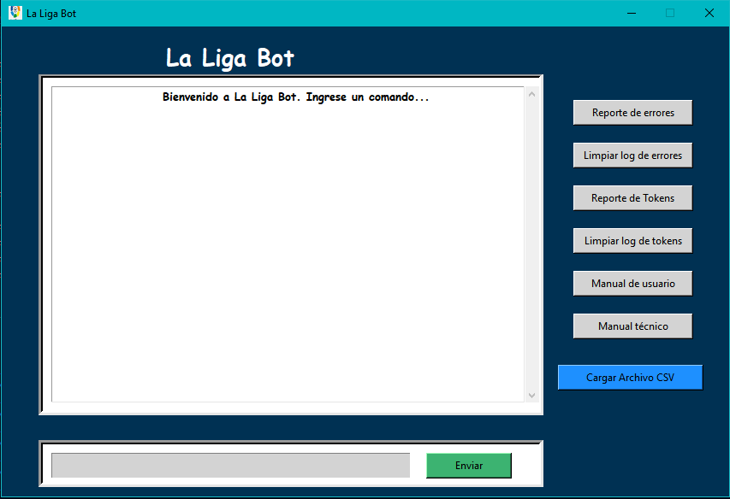
Interfaz de Grafica
Limpiar log de errores: limpia los errores encontrados durante la ejecución del programa.
Limpiar Log de Tokens: limpia los tokens encontrados durante la ejecución del programa.
Manual de usuario: Abre un PDF del manual de usuario
Manual Técnico: Abre un PDF del manual técnico

Slide 4
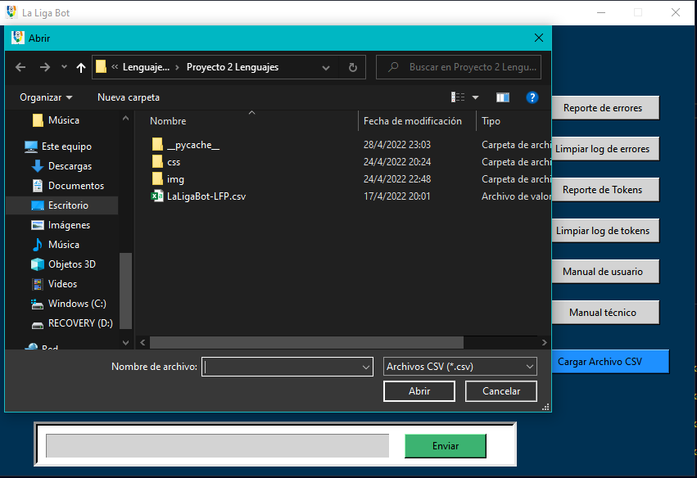
Boton Cargar Archivo CSV
Botón Cargar archivo CSV:
Permite cargar archive .CSV el cual contiene la informacio de todos los partidos de La Liga

Slide 5
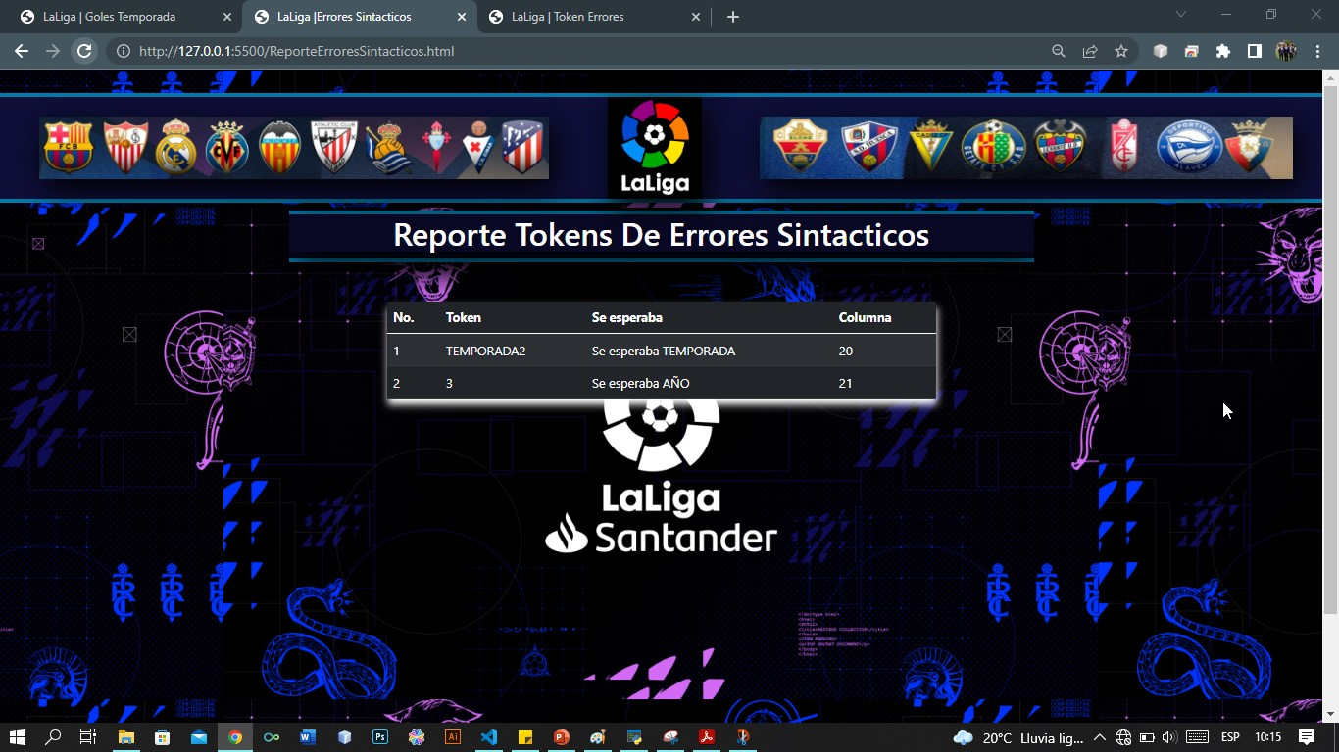
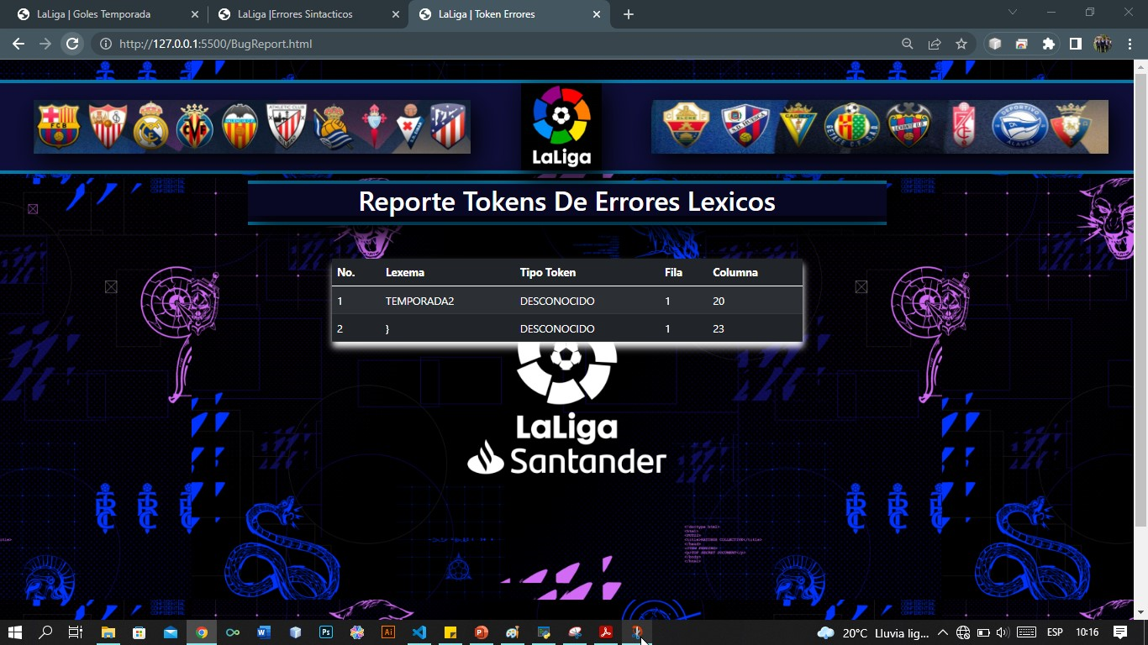
Botón Reporte De Errores
Reporte de errores: Abre un archivo HTML con los errores sintácticos y léxicos obtenidos durante la ejecución del programa.

Slide 6
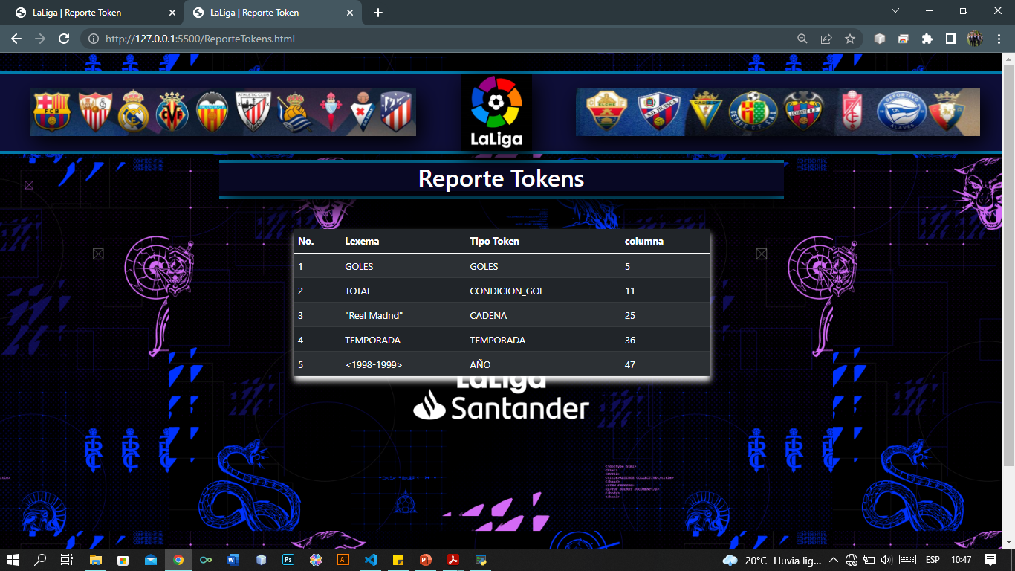
Botón Reporte Tokens
Reporte de errores: Abre un archivo HTML con los errores sintácticos y léxicos obtenidos durante la ejecución del programa.

Slide 7
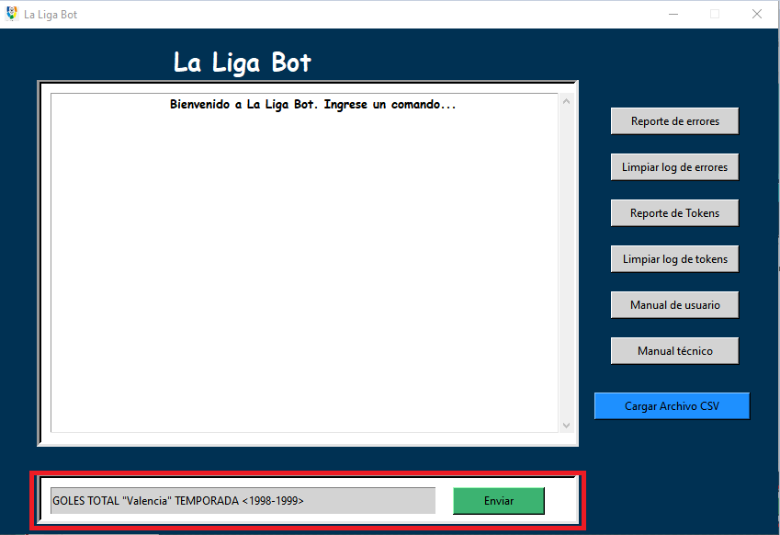
Cajita para ingresar comando
Cajita de texto: se ingresa el comando para realizar una búsqueda dentro del Bot

Slide 8
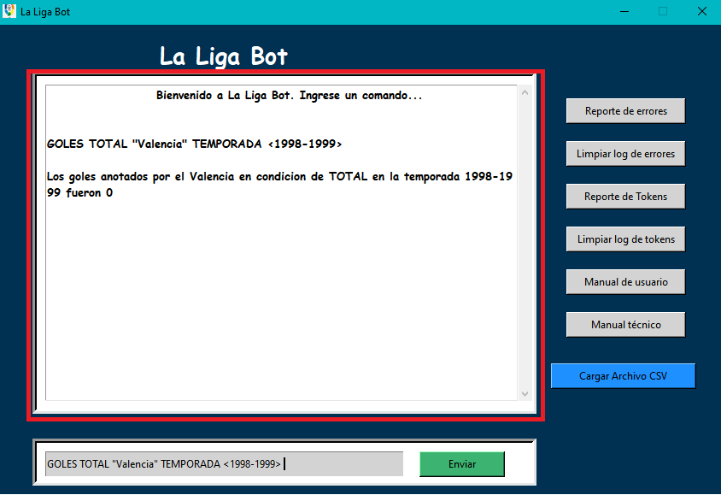
Frame chat
Frame Chat: En esta área se muestra el comando ingresado y la respuesta del Bot.

Slide 9
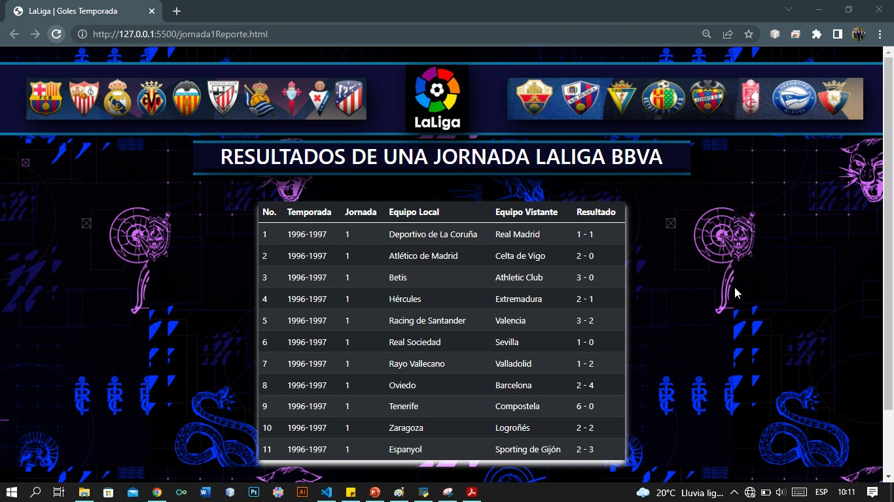
Ejemplo De Reporte HTML

